Slide 1
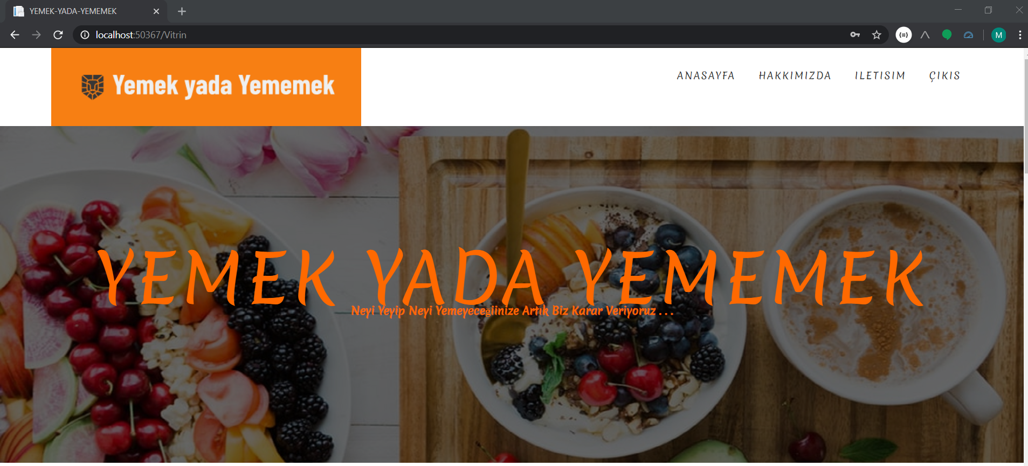

Slide 2
PROJE TANIMI
Bugün kilo problemi yaşayan birçok kişi online diyetin nimetlerinden faydalanmaktadır. Online diyet hizmeti veren bir diyetisyenle sağlıklı bir şekilde hedeflediği kiloya ulaşabilmektedir.
Bu projede beslenme ve diyetetik uzmanlarının bilgisiyle, insanlara yardımcı olabileceği bir konuda web tabanlı bir uygulama tasarlanmıştır. Online bir diyet platformu oluşturarak online diyet hizmeti vermesi hedeflenmektedir.

Slide 3
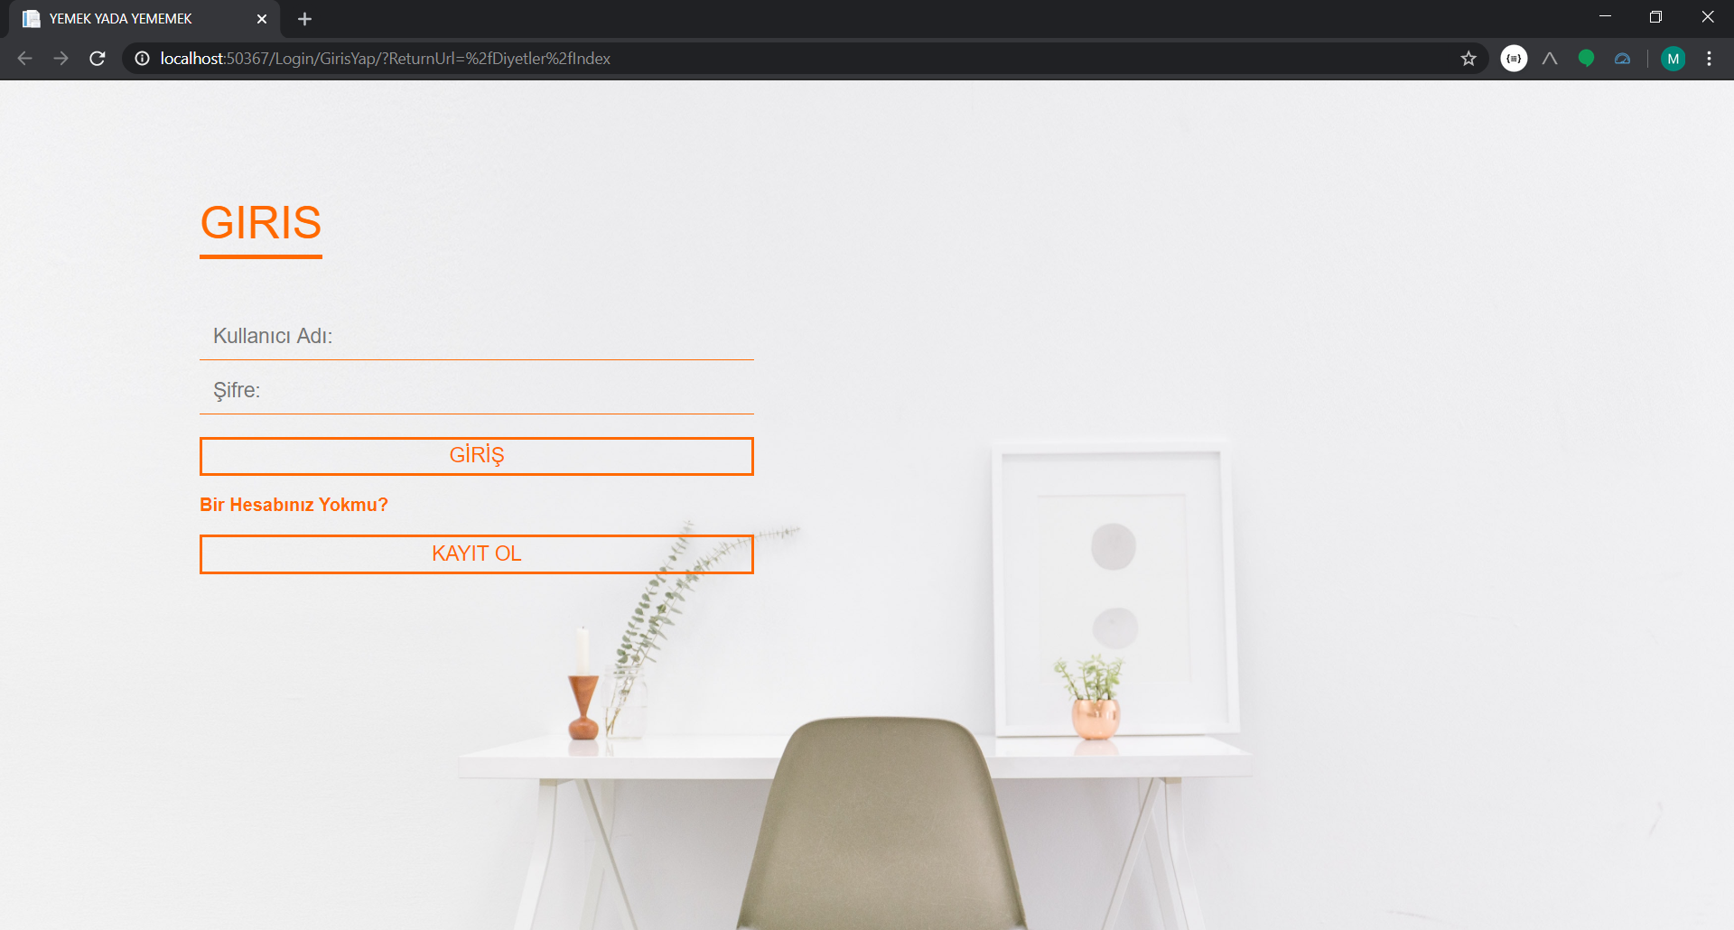
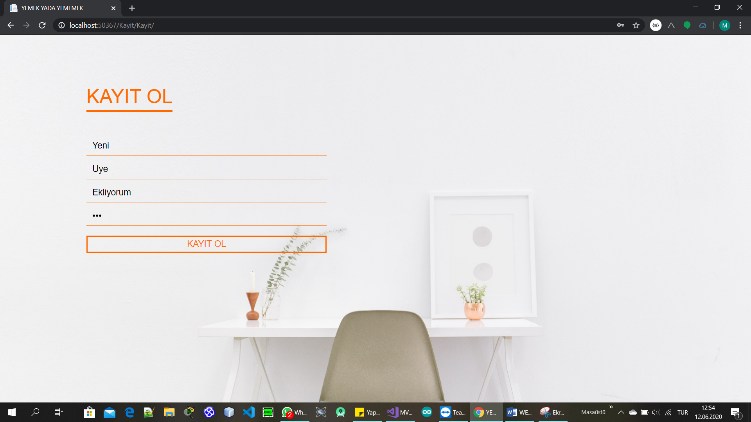
Proje Tasarımı Ve İşlevleri

Slide 4
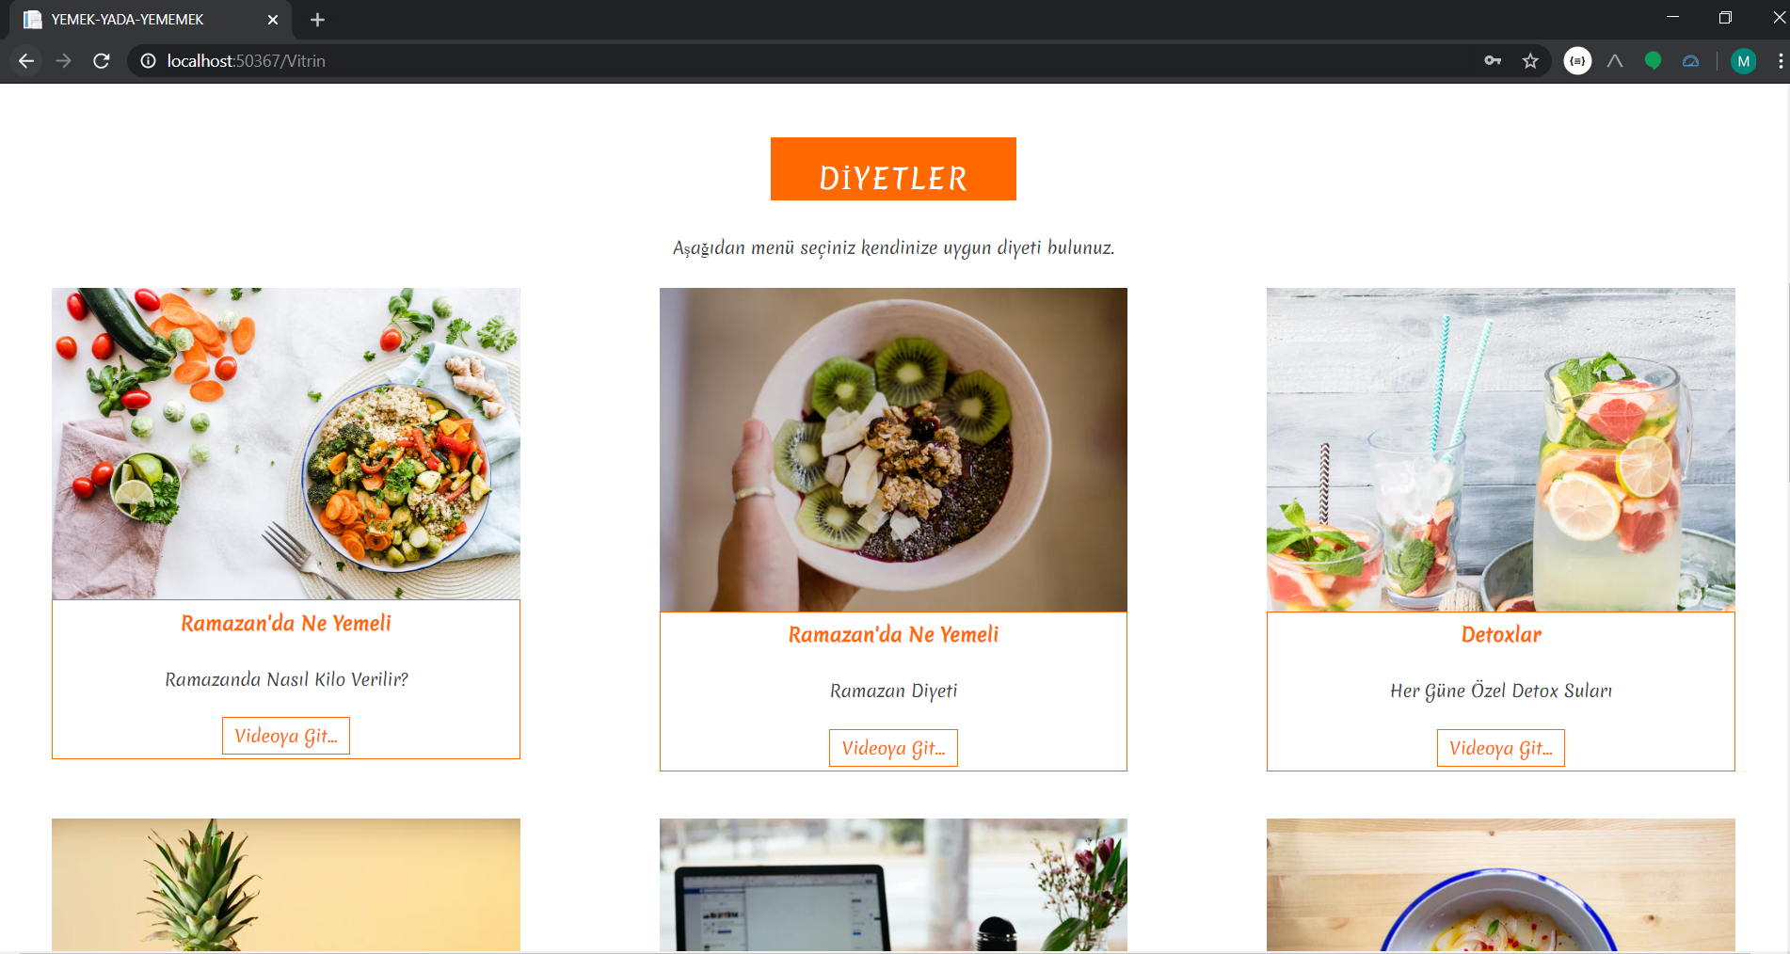
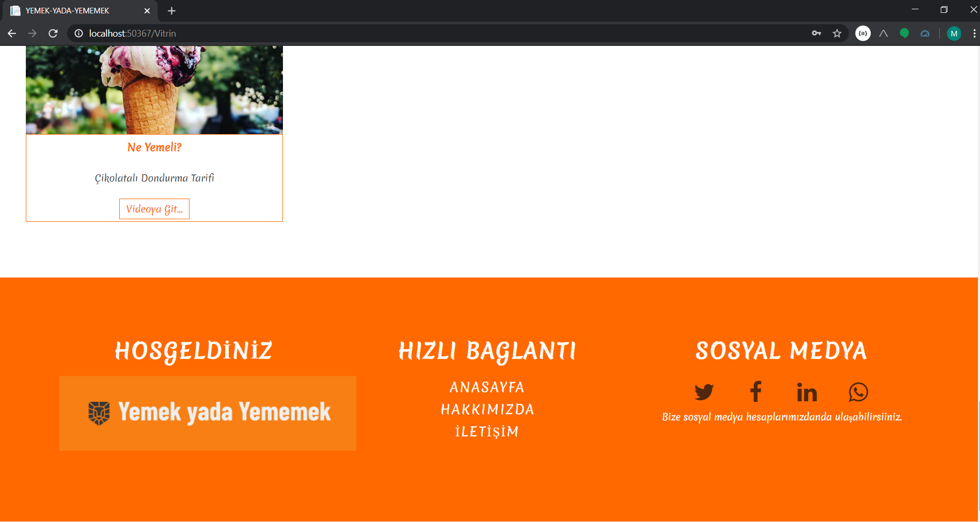

Slide 5
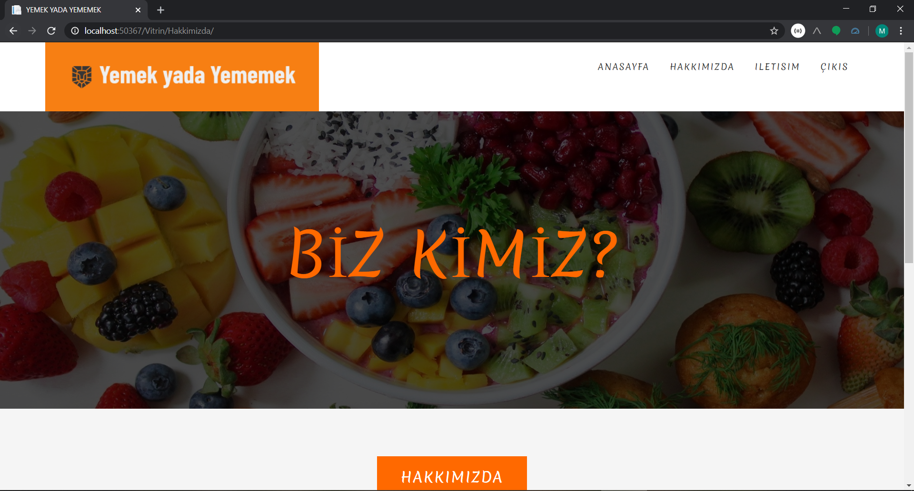
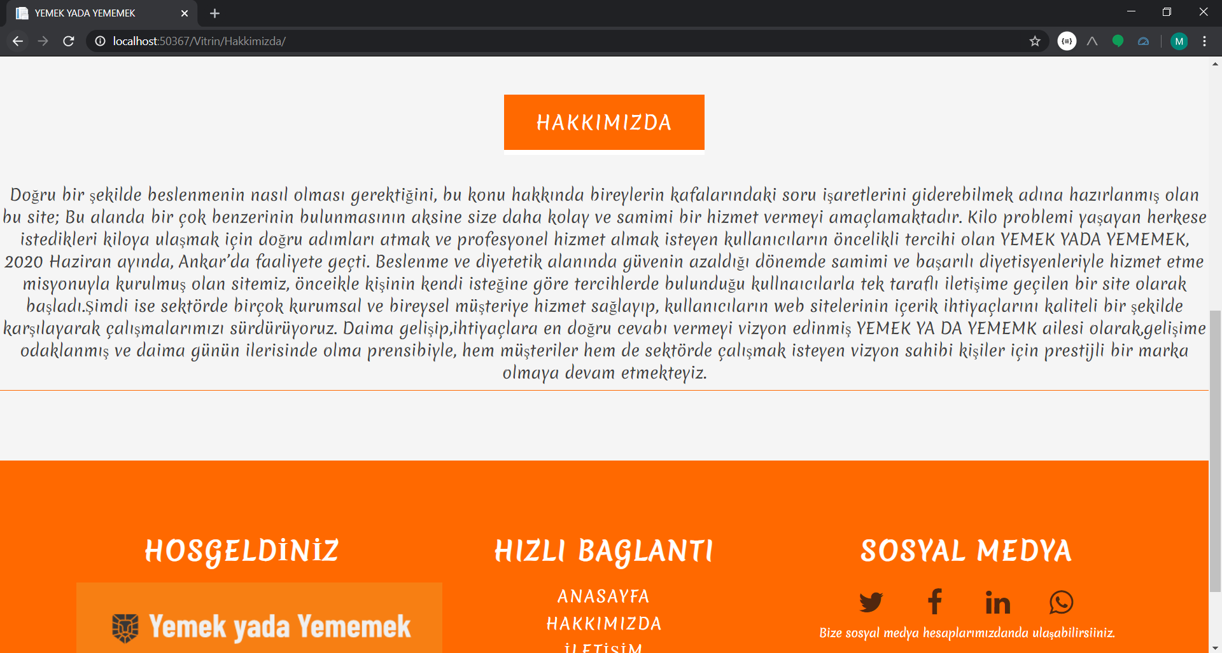

Slide 6
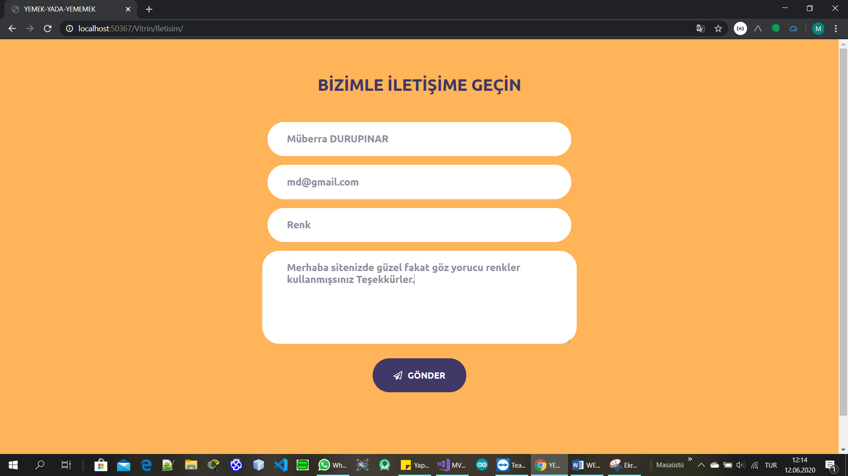
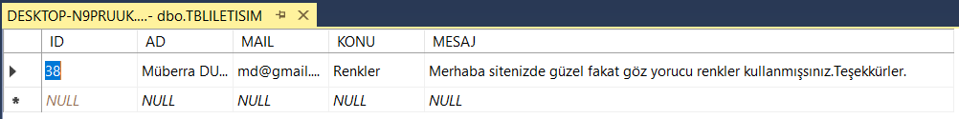
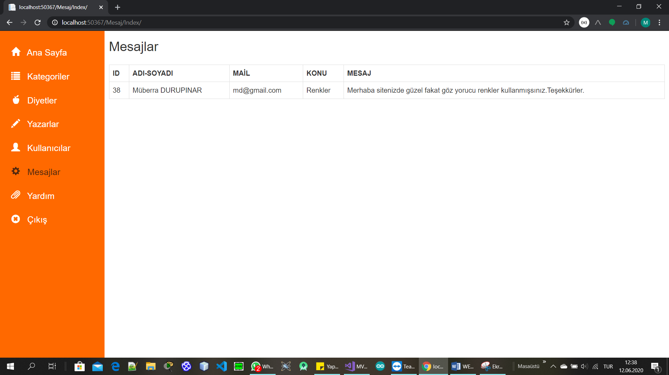
VERİ TABANI
ADMİN SAYFASI

Slide 7
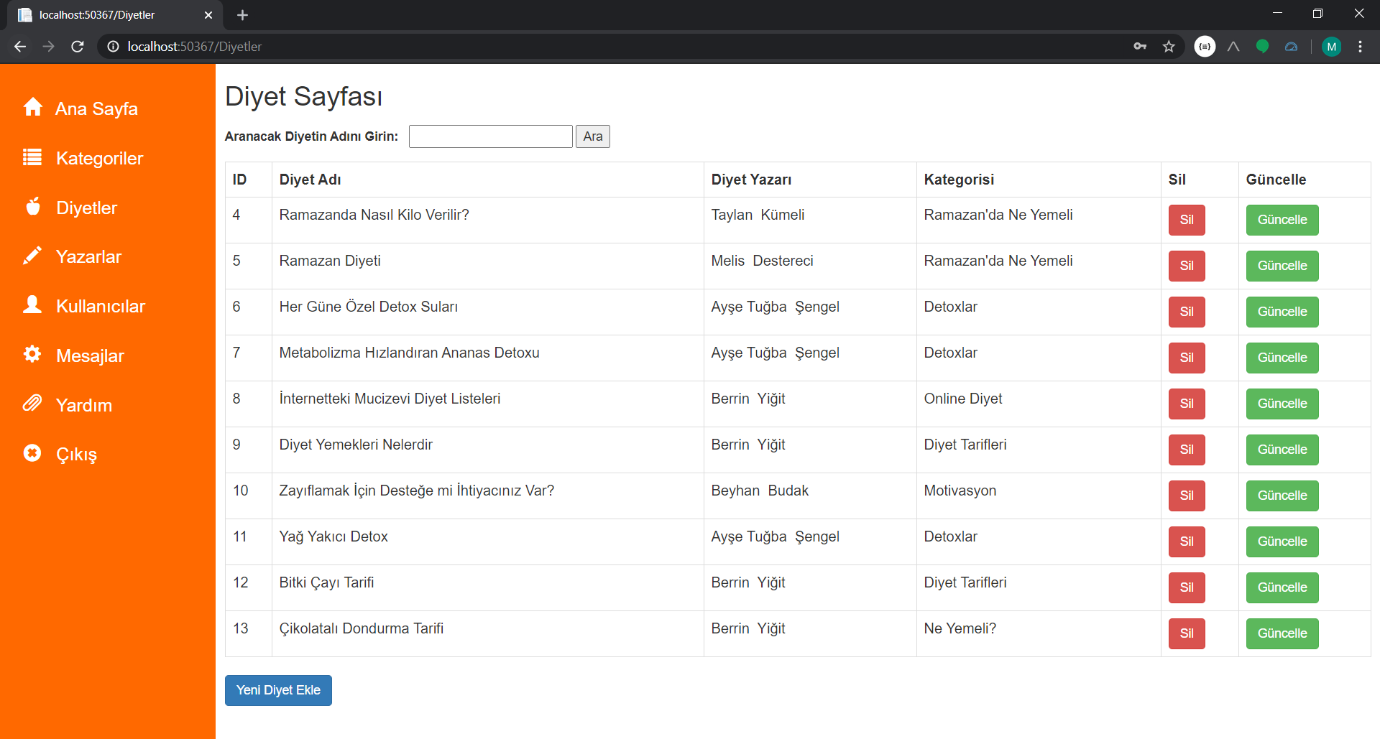

Slide 8
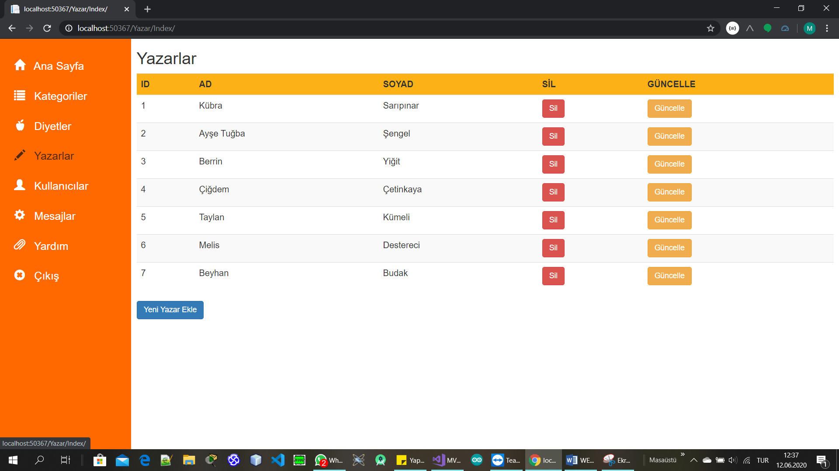
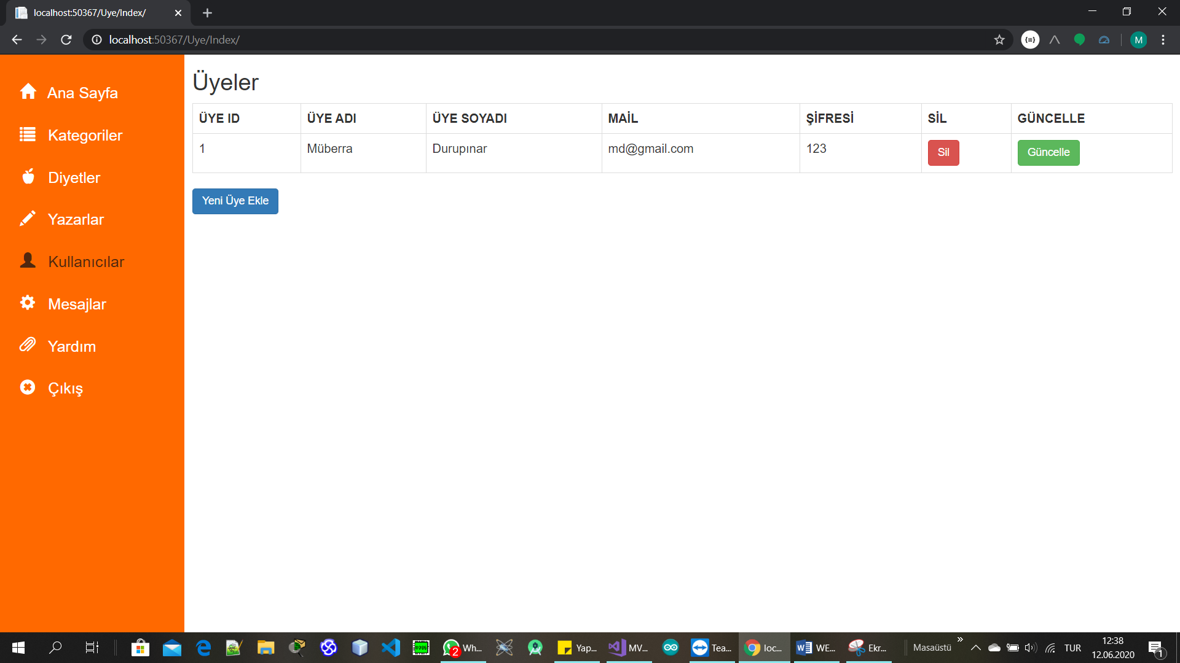
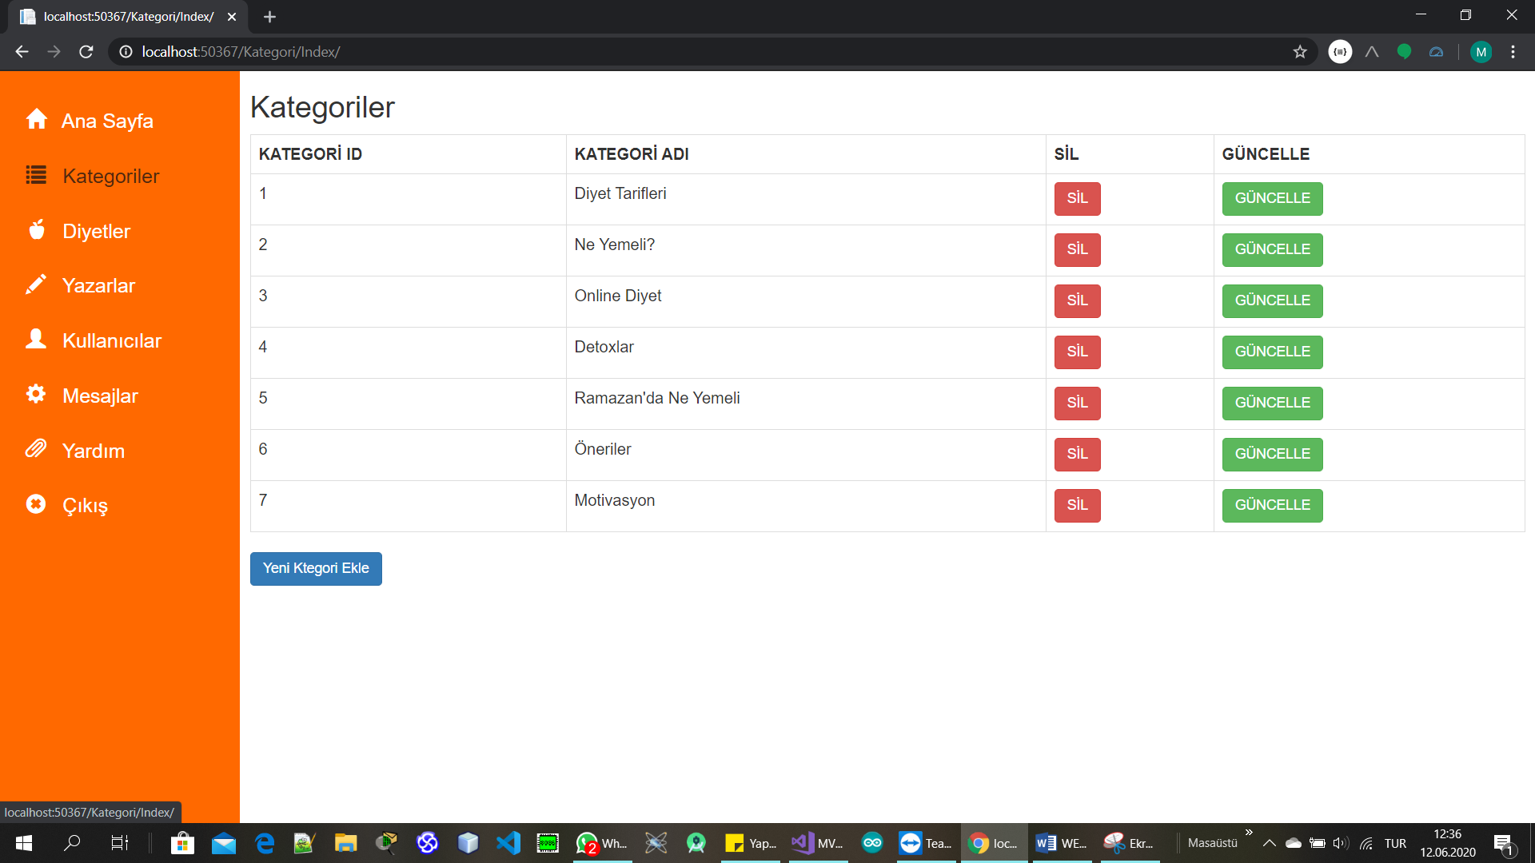

Slide 9




KULLANILAN TEKNOLOJİLER
04
EGO
03
KİTAP EVLERİ
06
01
TRENDYOL
YEMEK SEPETİ
Add Some Brief Text to Explain
02
UDEMY
05
TÜRK HAVA YOLLARI

Slide 10
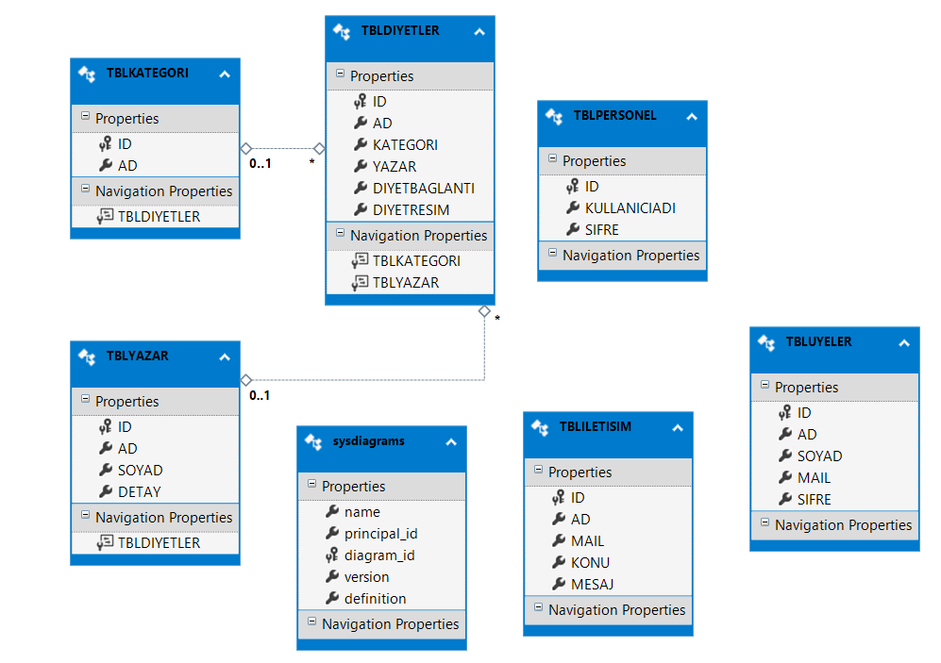
VERİ TABANI ER DİYAGRAMI

Slide 11

Hazırlayan
MÜBERRA DURUPINAR
171816017
GRUP-17

